Slide 1
자바기본프로그래밍 4강
Kopo30 이동현

Slide 2
Q1 : Explain the meaning of the 12nd line
Public static void print(String text)
Public은 접근제어자로 어느 곳 에서든 해당 객체를 참조할 수 있다는 의미입니다.
Static은 이 함수가 정적 함수임을 의미하고, void는 리턴 되는 값이 없습니다. 해당 함수가 종료된 후 호출한 부분으로 이동할 뿐이다. Void 자리에 int를 넣을 경우 어떠한 처리를 실행한 후 정수형 데이터를 돌려보내겠다는 뜻이다.
괄호안의 String text은 문자열을 의미하고 text는 단순한 변수명이다.

Slide 3
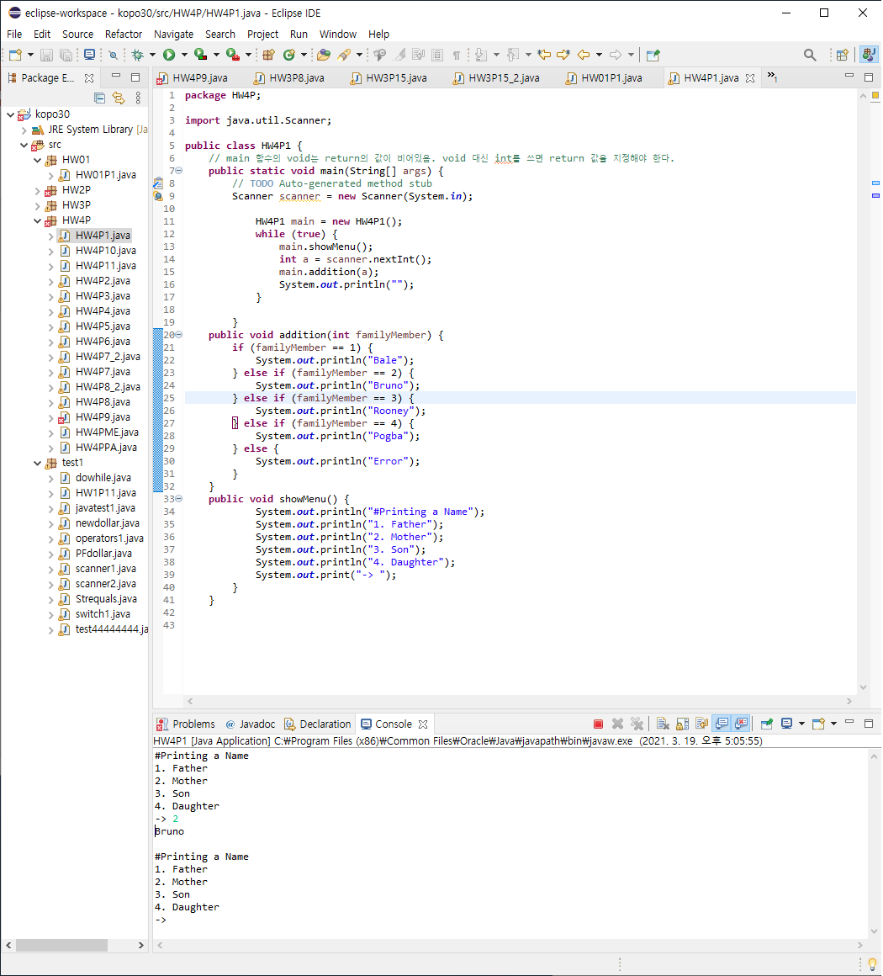
P1 : Printing a Name

Slide 4
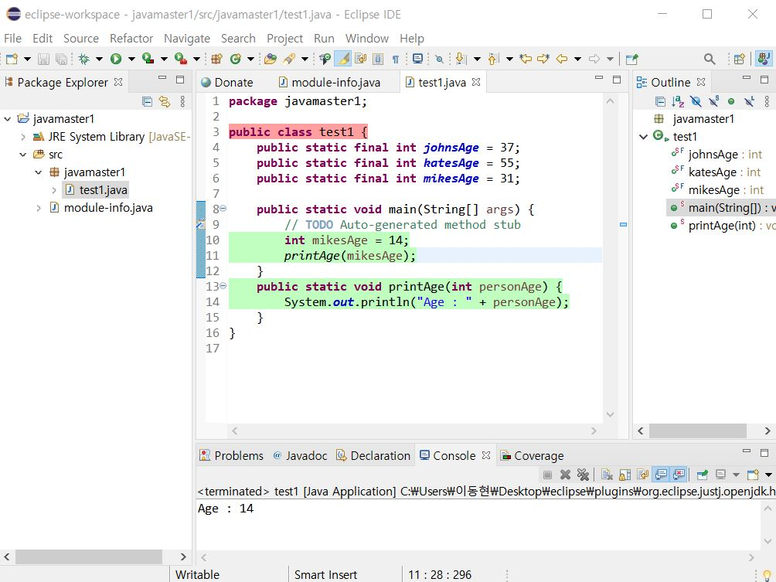
P2 : Try changing the values for the static final variables in main function

Slide 5
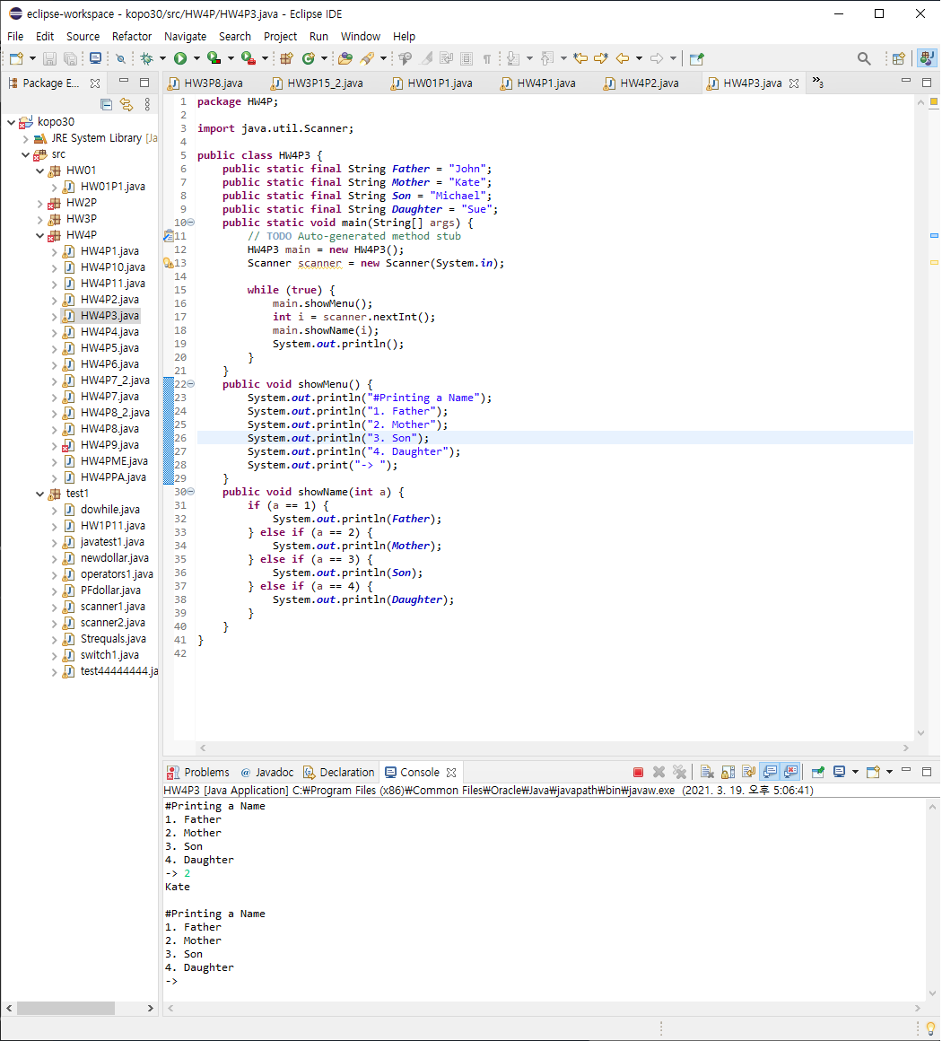
P3 : Printing a Name 2

Slide 6
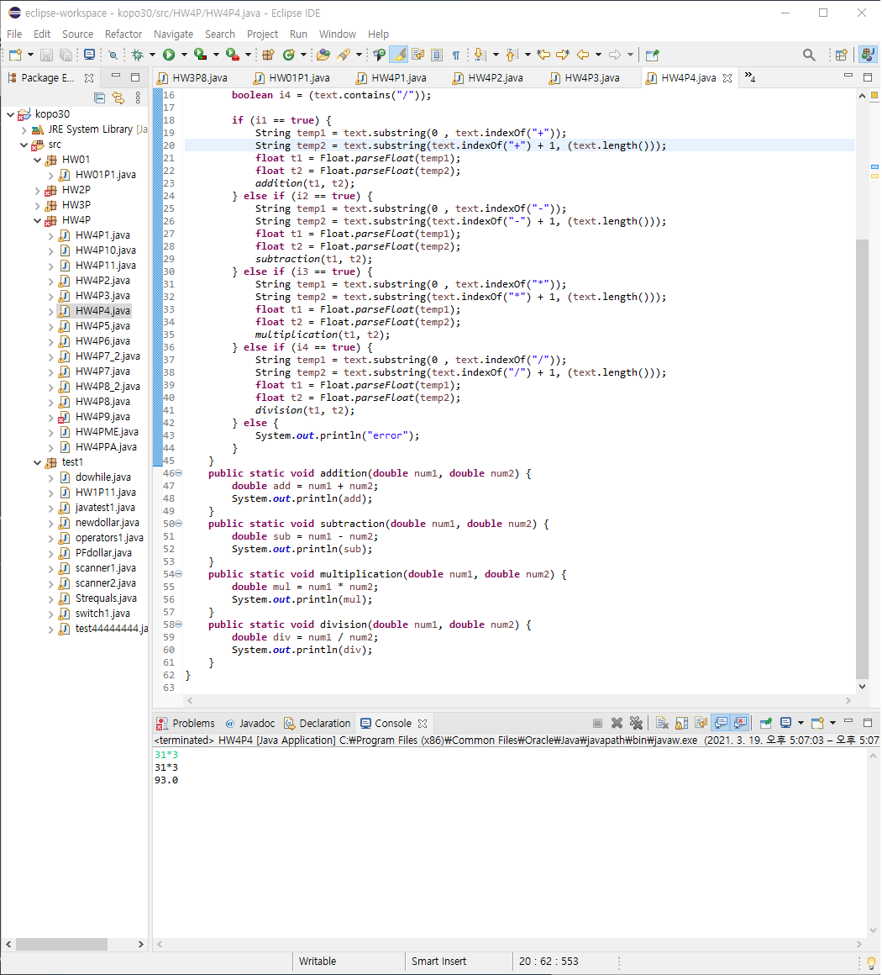
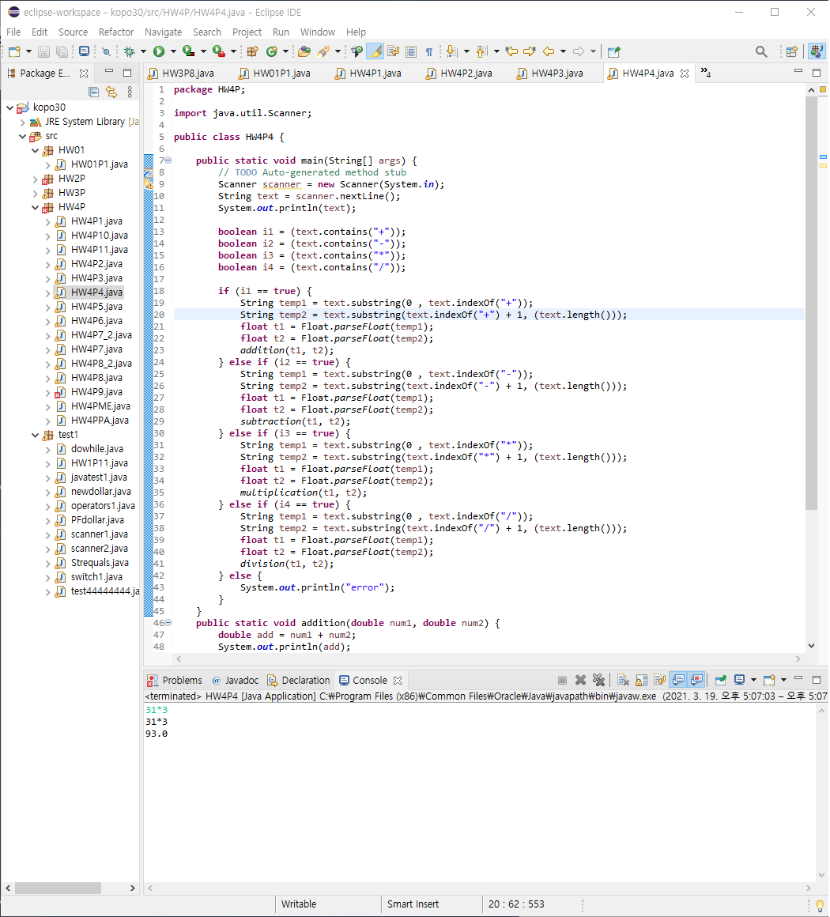
P4 : Calculator

Slide 7
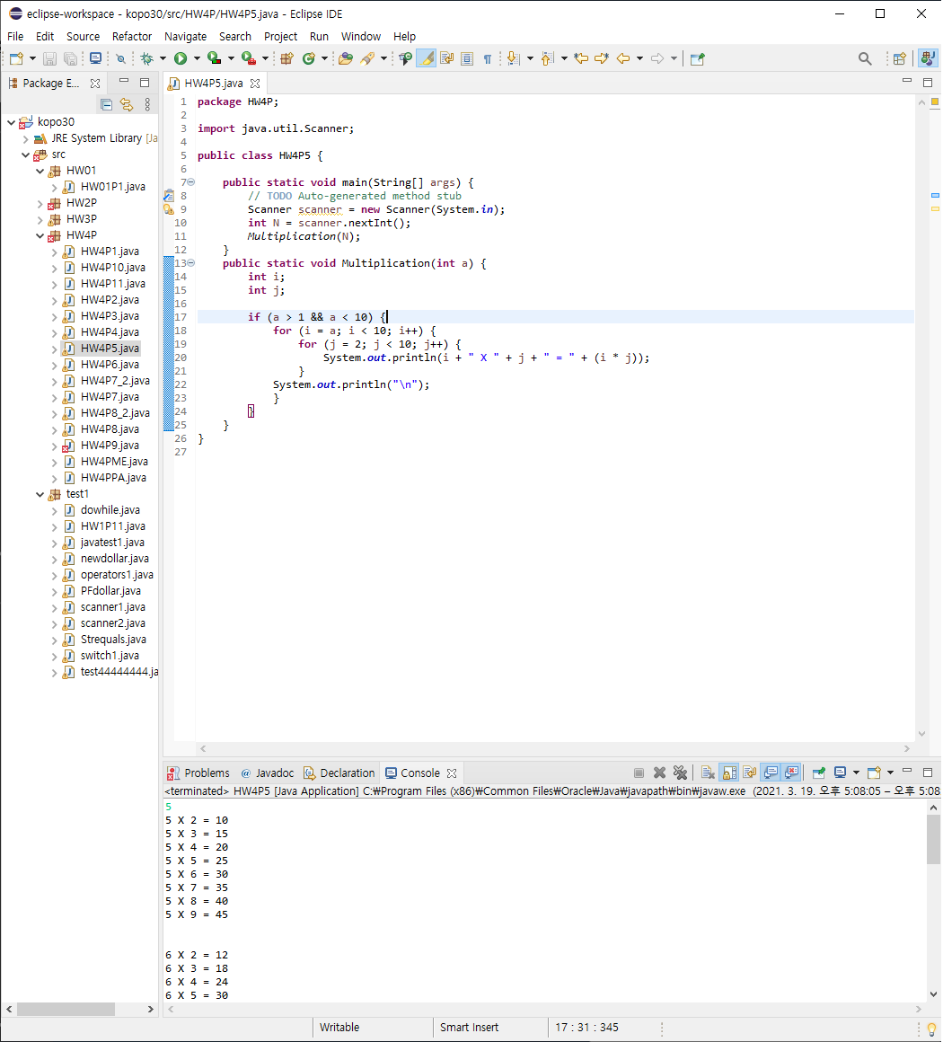
P5 : Multiplication Table

Slide 8
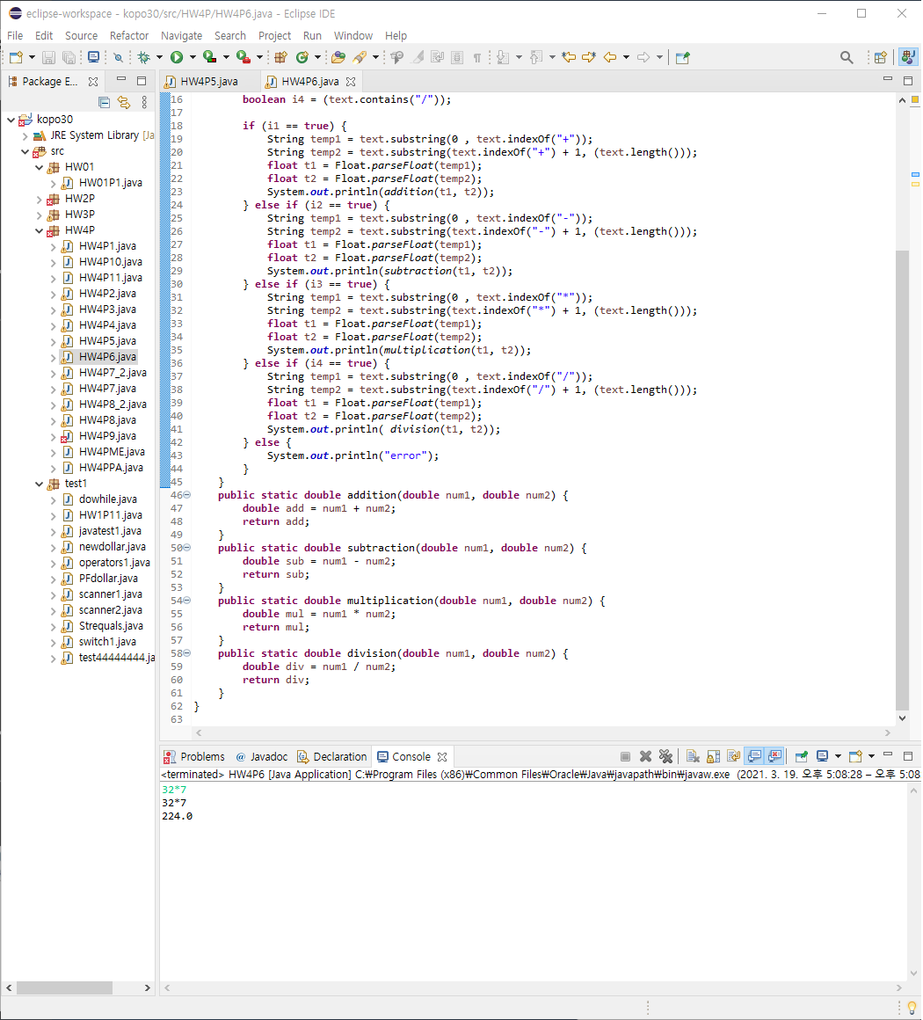
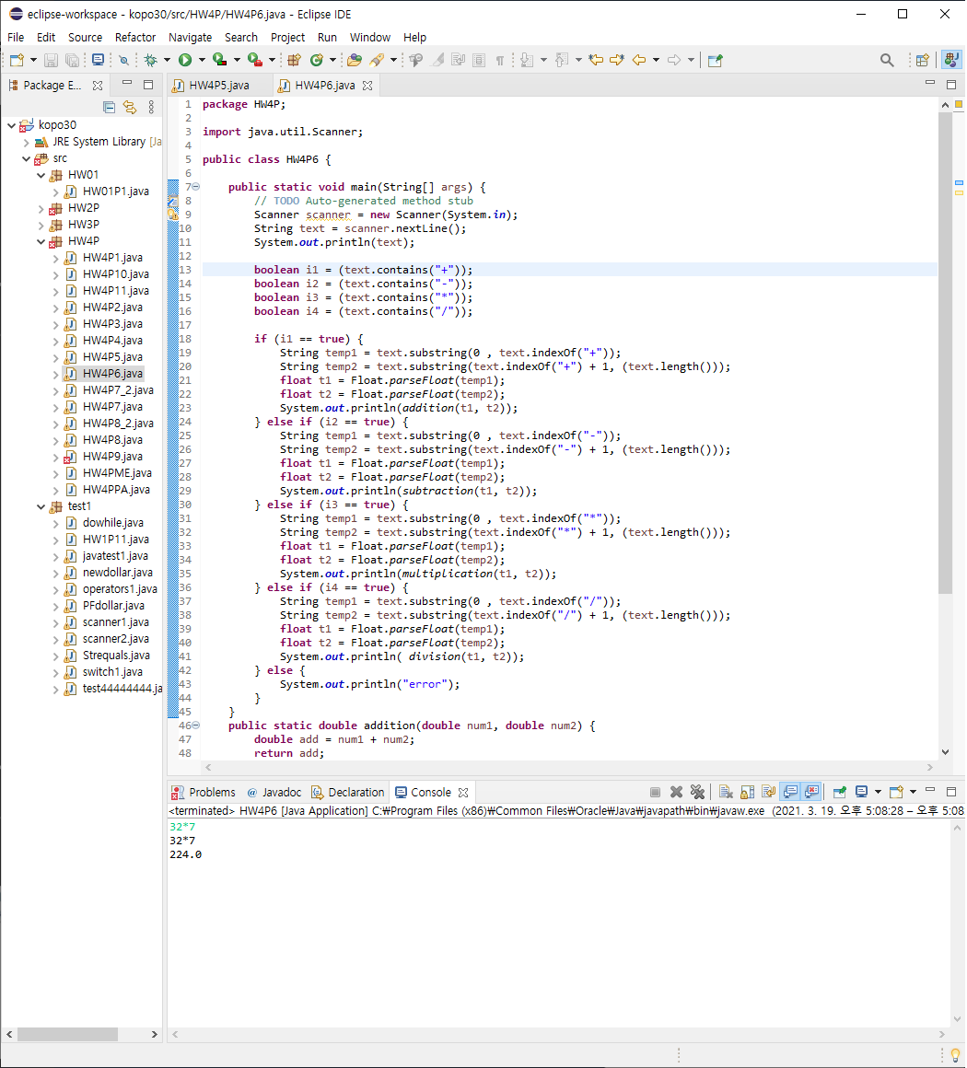
P6 : Calculator

Slide 9
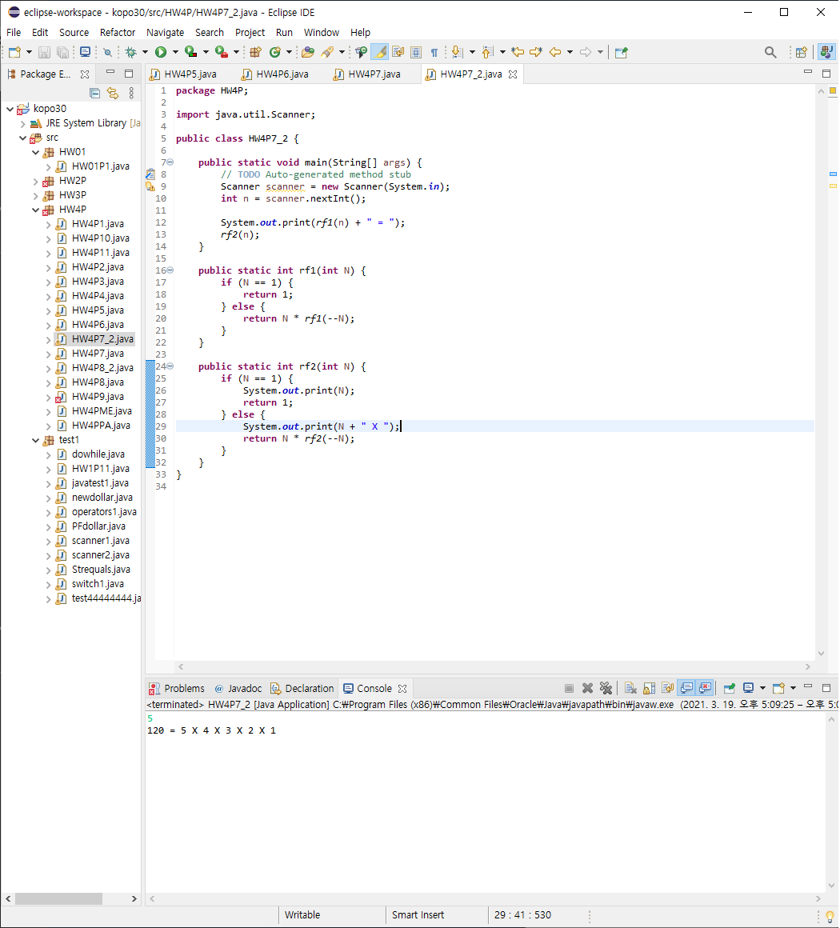
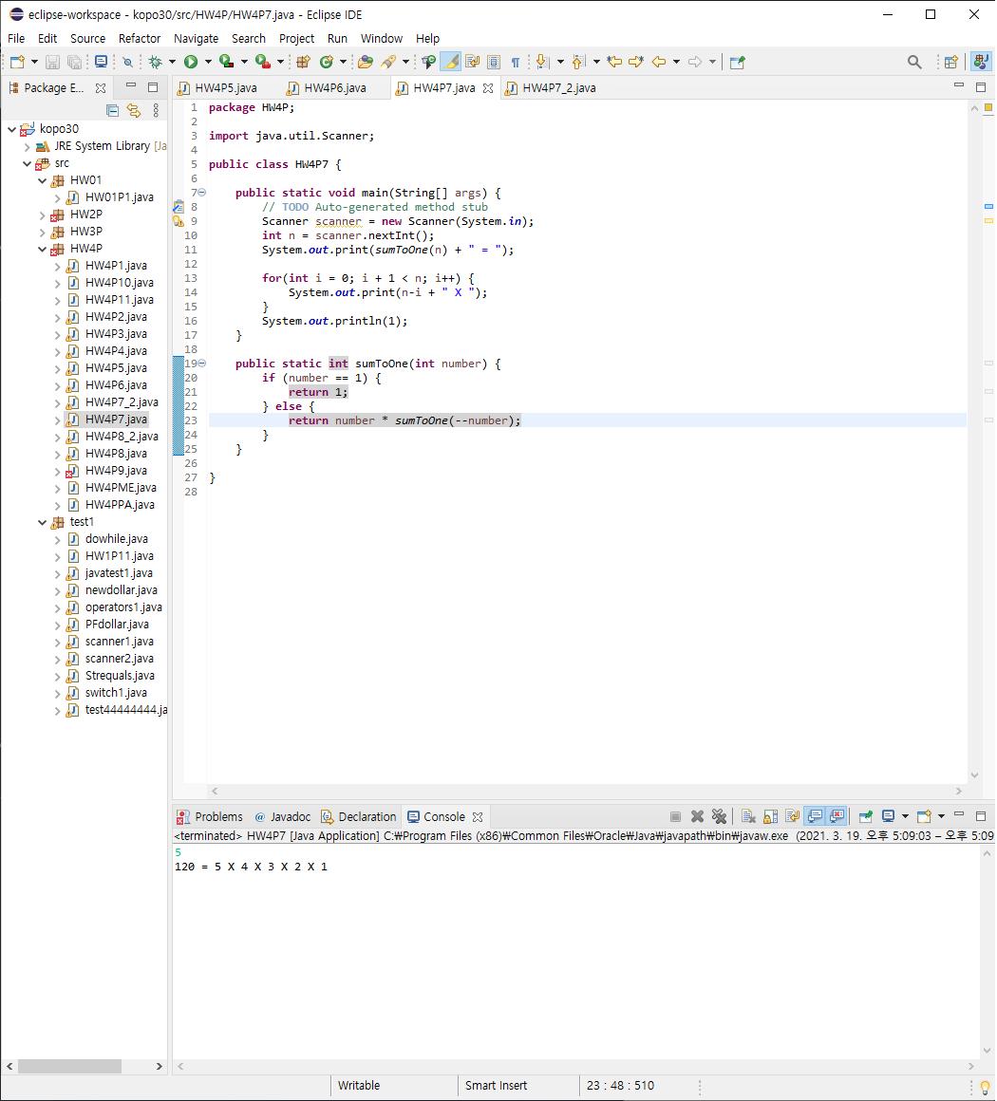
P7 : Factorial

Slide 10
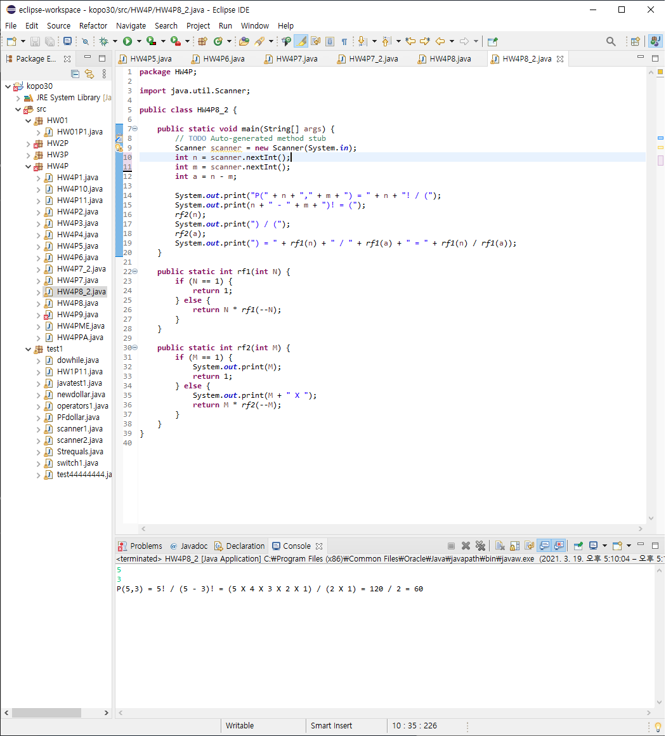
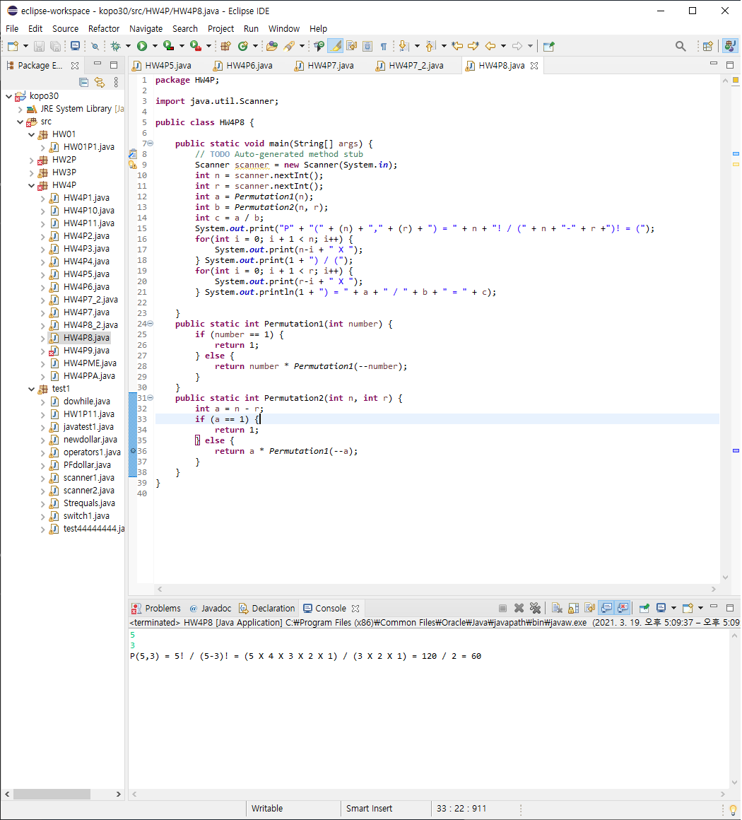
P8 : Permutation

Slide 11
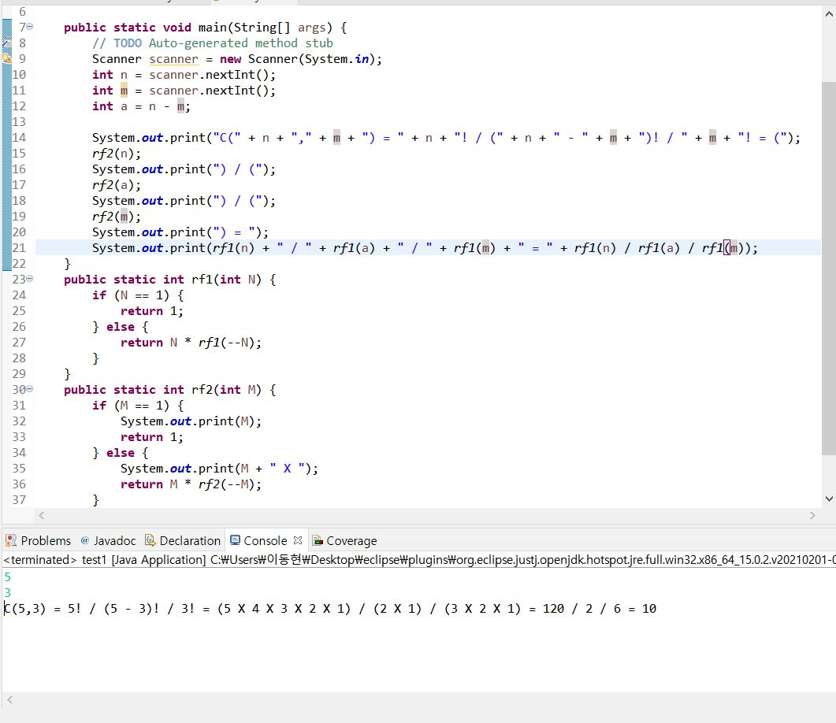
P9 : Combination

Slide 12
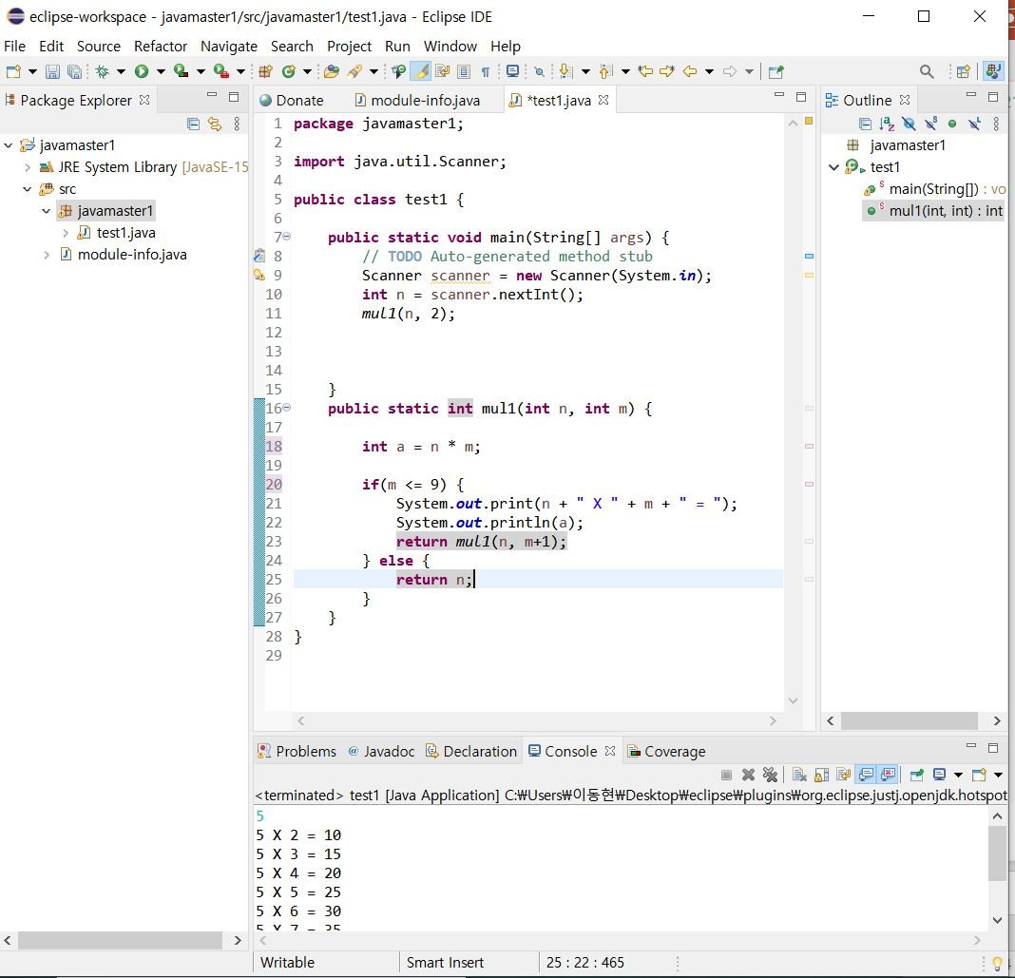
P10 : Multiplication Table

Slide 13
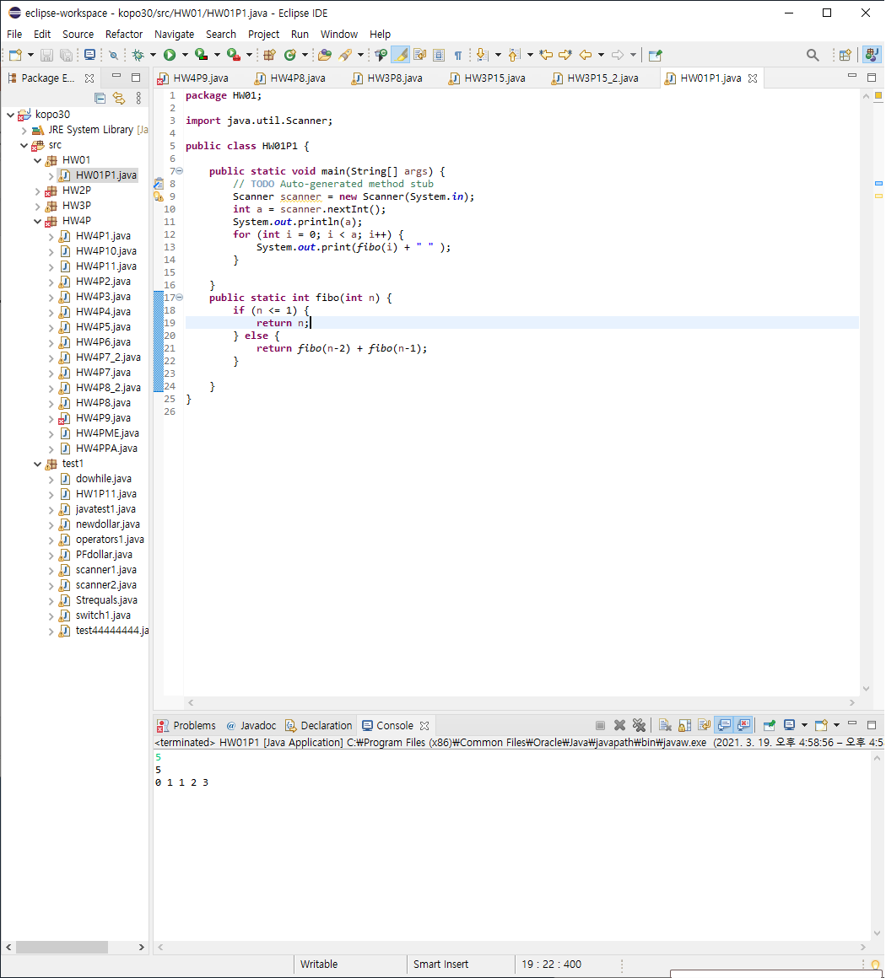
P11 : Fibonacci Sequence

Slide 14
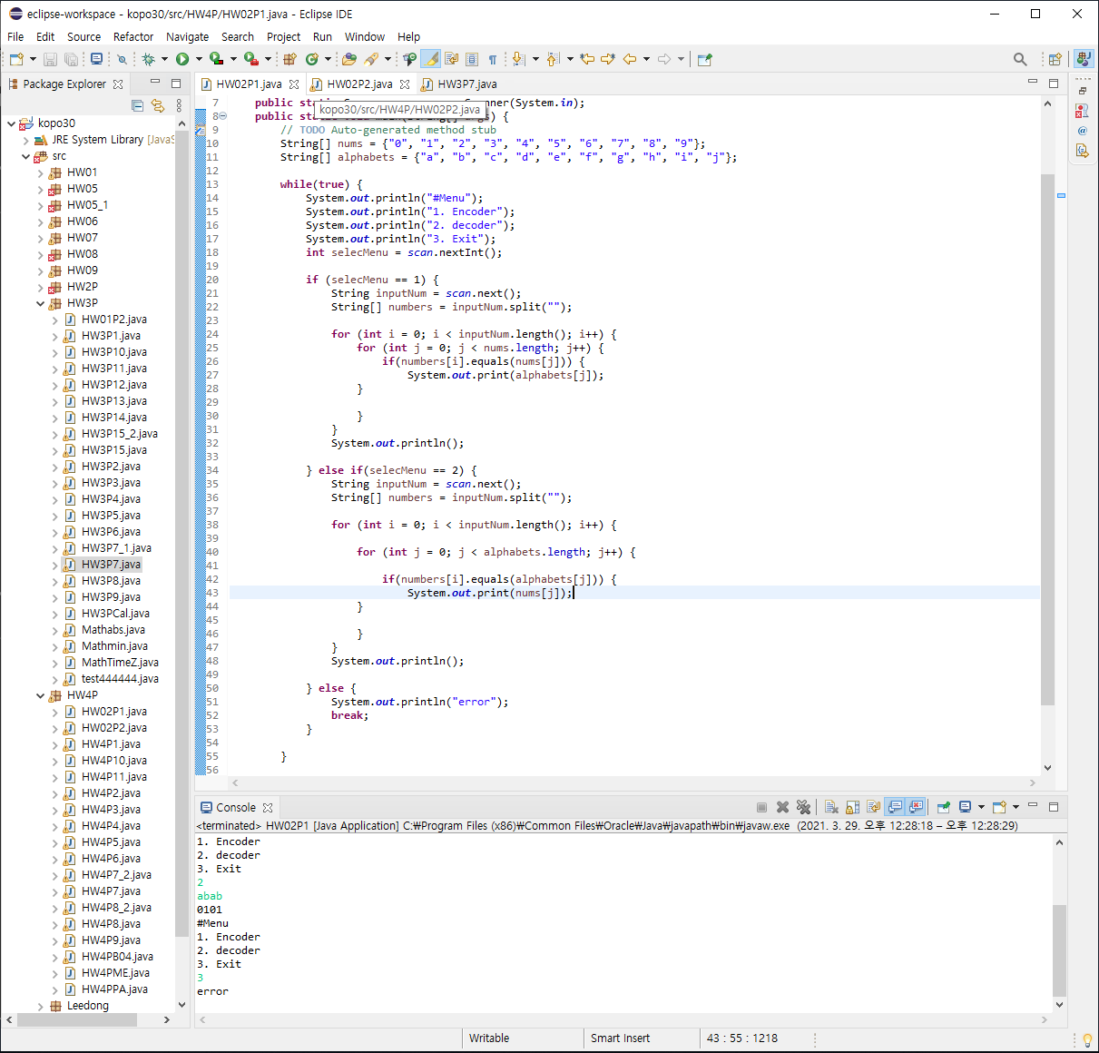
HW02-P1 : Encoding and Decoding Program

Slide 15
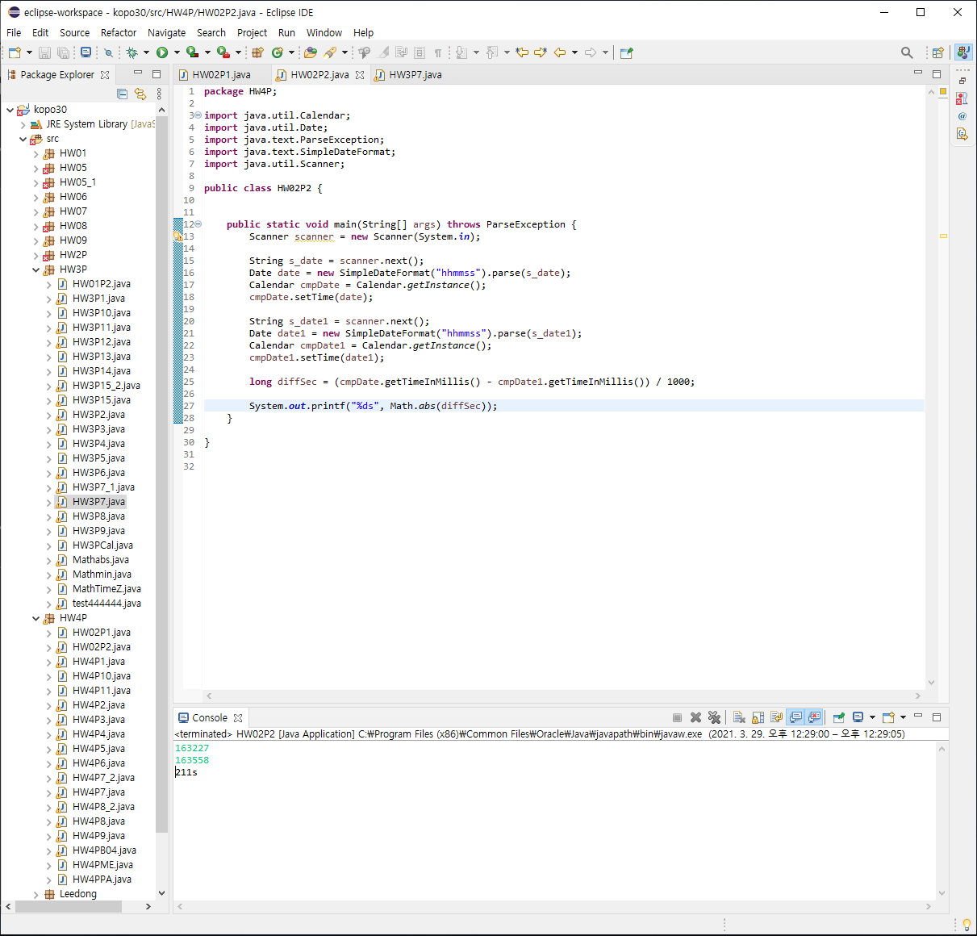
HW02-P2 : Time Calculator

